Slide 1
Департамент Образования города Москвы. ГБОУ Гимназии № 1590 имени Героя Советского Союза В.В.Колесника.
Проектная работа по теме
« Связь поколений»
Посвящается бойцам морской пехоты
84-й отдельной морской стрелковой бригаде
и бойцам 6-й роте воздушно-десантных войск Псковской дивизии
Проект выполнил учащийся Бевза Григорий 7-Б
Руководитель Кожухова Р.А.

Slide 2
Цель работы: Сохранение памяти о прошлом в настоящем : Задачи Исследование боевого пути морских пехотинцев – участников обороны на Кавказе Исследование событий второй Чеченской войны
Рассказать о подвиге, который совершили морские пехотинцы 84 –ой отдельной морской стрелковой бригады , в составе 227 дивизии, вступая в бой за земли нашей страны
Рассказать о подвиге бойцов 6-ой роты воздушно-десантных войск в бою за ту же самую землю с иностранными террористами.

Slide 3
Подвиг 6-ой роты ВДВ
Крылатая пехота не вышла из огня…
Прости шестая рота Россию и меня.
Погибшая, бессмертной, ты стала наяву.
В бою под Улус-Кертом как в битве за Москву!
Навеки виновата перед тобой страна,
Что русского солдата не сберегла она.
Прощай 6-ая рота, ушедшая в века
Бессмертная пехота небесного полка

Slide 4
84-ая Отдельная Морская Стрелковая Бригада
Враги называли нас: Черная туча!
Друзья называли нас: Гвардия флота!
А мы назывались скромнее и лучше.
Точнее и проще: Морская пехота!
Нас в пехоту сражаться послали
Беззаветных морских сыновей,
Только мы бескозырки не сняли
И не сняли тельняшки своей…

Slide 5
Историческая справка:
В период осенних оборонительных боев за Москву, ГосКомитет обороны принял постановление о формировании 25-ти отдельных морских стрелковых бригад, которые должны были защищать Москву на северном-западном направлении. Пять этих бригад приняли участие в общем контрнаступлении советских войск в битве против немецко-фашистских захватчиков,
в их числе была и 84-ая ОМСБ.
Формировалась в Ульяновской области из курсантов морских училищ, моряков Амурской и Каспийской флотилий и моряков подводного флота.

Slide 6
За нашей спиной Москва…
Огня горячее и тверже стали
Отважных бойцов сердца.
По зову вождя мы под знамена встали
Разить ураганом свинца
Мы дали Отчизне своей присягу,
Огнем подкрепим слова
Вперед в наступленье! Назад ни шагу!
За нашей спиной Москва!

Slide 7
Битва за Кавказ
До подхода к Москве и участия в общем контрнаступлении в районе города Дмитрова,
84-ая бригада освободила от немецко-фашистских -захватчиков город Скопин Рязанской области.
Участвовала в тяжелых боях за город Клин, где среди морских пехотинцев появился призыв:
«Даешь Клин – за ним Берлин!»
В августе 1943 года была направлена за защиту Кавказа. Вместе с другими частями советской армии освобождала города Моздок, Малгобек, Гудермес, Аргун, Грозный, Ведено и село Эльхотово. Встала на защиту нефти и газа, горных хребтов и глубоких ущелий.

Slide 8
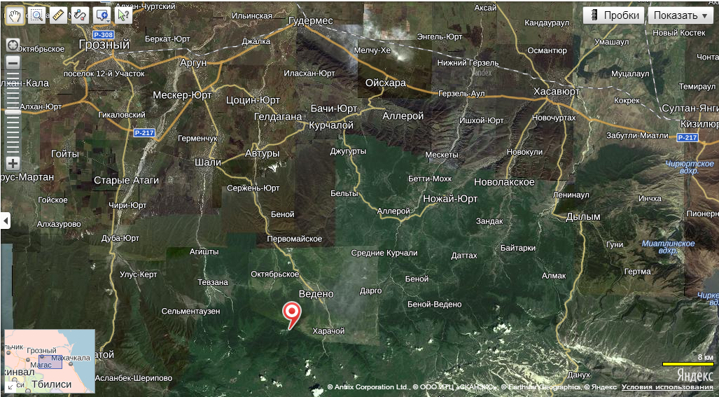
Карта: Боевой путь 84-ой ОМСБ

Slide 9
Карта боя 6-ой роты ВДВ

Slide 10
2000 год и снова война…
Подвиг шестой роты псковских десантников в горной Чечне золотой строкой вписан в историю современной Российской армии.
Боевики прорывались из Аргунского ущелья в долину к поселку Ведено и далее в Дагестан.
Встреча с противником произошла на тех же высотках, где оборону держала 84-ая бригада.
«Когда они (боевики) вновь ринулись на нас, ребята выпустили свои последние патроны, но никто не отступал. Мы стояли до конца»…

Slide 11
«Россия потеряла своих верных сынов, настоящих солдат, защитников Отечества» В.В.Путин
Я убит под Батутом, а мой друг в Ведено
Как Иисусу, воскреснуть нам уже не дано
Так скажите мне люди, в этот смертный мой час:
Кто послал нас мальчишек умирать на Кавказ!
В сорок первом мой дед уходил на войну
За Советскую власть, за родную страну!
Ты прости меня, мама, что себя не сберег.
Нас лежит очень много у кавказских дорог
И еще тебя , мама, об одном попрошу
Всем народом судите, кто затеял войну!

